Slide 1
AİLELERE SESLENİYORUZ

Slide 2
MOTİVASYON NEDİR?
Motivasyon denince, sanki insanların üstüne serpildiğinde herkesin bir birine enerji ile, tılsımlı bir güçle yüklü hale geldiği ve verimli bir çalışma isteği ile dolduğu sihirli bir toz gibi bir şey düşünülür. Motivasyon bireyin harekete geçmesi ve belli bir hedefe varabilmesi için gerekli olan arzu ve isteğe sahip olmasıdır.
İnsanı belirli bir amaç için harekete geçiren, istek, arzu, güçtür.
.

Slide 3
Yapılan araştırmalarda başarı ve zeka arasında % 45,başarı ve motivasyon arasında % 34 oranında bir korelasyon olduğu saptanmıştır. Bu da bize göstermektedir ki başarıya ulaşmak için motivasyon en az zeka kadar önemlidir

Slide 4
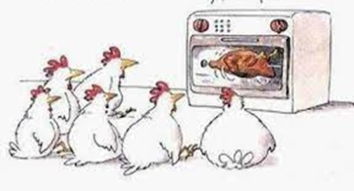
Temel olarak motivasyonun iki seviyesi vardır. 1.Hayatta kalmak 2.Başarı
İnsan hayatta kalmak için
Beslenmeye,
Barınmaya,
Giyinmeye,
Güvenliğe, ihtiyaç duyar.

Slide 5
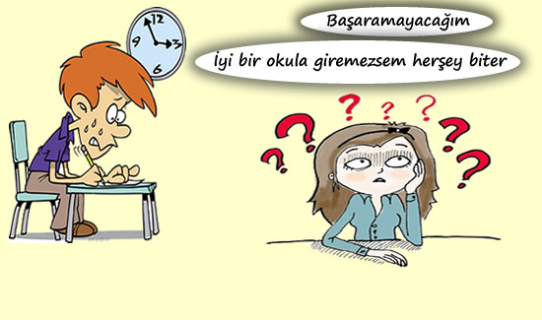
Bu temel fiziksel ihtiyaçlar giderilirse bizler başarı, duygusal tatminler, kişisel gelişim, değerli olmak, kabul edilmek gibi diğer ihtiyaçların giderilmesine yöneliriz. Motivasyon özde insanların başarılı olmalarına, bu ihtiyaçlarını gidermelerine, kişisel tatmine ulaşmalarına yardımcı olmaktadır

Slide 6
ÇOCUKLARIMIZDA MOTİVASYON NASIL BAŞLIYOR
Bebekler ve küçük çocuklar merakla yol alır. Çevrelerini keşfetmek, onunla ilişkiye geçmek ve ona anlam kazandırmak için yoğun bir ihtiyaç duyarlar. Okul öncesi çocuğun motivasyonsuzluğundan şikayetçi olan ebeveynler çok nadirdir. Ancak çocuklar büyüdükçe öğrenmeye dair isteklerinde azalma başladığı ne yazık ki sıklıkla görülür.

Slide 7
Öğrenmek genellikle zevk olmaktan çıkıp angarya halini almaya başlar. Öğrencilerin büyük bir kısmında başarı konusunda yoğun sorunlar görülmeye başlar. Gerçekte motive olmuş bir öğrenci yaptığı işi ‘’kendisi için, sağladığı zevk için, öğrenme olanakları ya da uyandırdığı başarı hissi için’’ yapar. Motive olmamış bir öğrenci ise ‘’ödül sağlamak, aktivitenin dışındaki bir cezadan kaçınmak, not,etiket ya da öğretmenin onayını almayı’’ hedefleyerek yapar.

Slide 8
MOTİVASYONUN SAĞLANMASINDA AİLENİN ROLÜ
Değerli anne-babalar çocuklarınızı motive etmek istiyorsanız, onları harekete geçiren şeyler hakkında bir şeyler bilmeniz ve onların gereksinimlerini önceden belirlemeniz gerekir. Bireylerin belirli şeylere karşı duyduğu gereksinimlerle motivasyon başlar. Bir gereksinim ortaya çıktığında bireyde onu karşılama isteği belirir. Böylelikle birey itici bir güçle uyarılmaya başlar. Aileler farkında olarak ya da olmayarak gencin motivasyonunu olumlu ya da olumsuz düzeyde etkilerler.

Slide 9
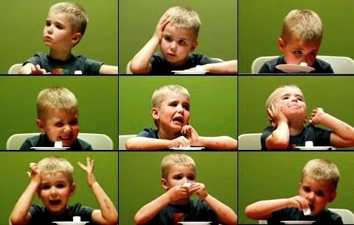
Çocuğun ev ortamı, onun öğrenmeye karşı geliştireceği yaklaşımını şekillendirir. Eğer bizler çocukların doğal meraklarına, sorularına hoş karşılayan yanıtlar vererek, araştırmaya teşvik ederek ve ufuklarını genişletecek kaynaklarla tanıştırarak beslersek; çocuklarımıza öğrenmenin zaman harcamaya değer, eğlenceli ve tatmin edici bir şey olduğu mesajını verebiliriz.
Ayrıca kendine değer verme, yeterlilik, özerklik, kendine yararlı olma duygularını aşılayan bir ortamda yetişen çocuklar öğrenmenin temelinde yatan risklere girmekte daha güvenli olurlar.
Ders çalışma isteğim %1
Ders çalışmama İsteğim yüzde 99‘
Ne iğrenç bir iş! Ne yapmalıyım?

Slide 10
Olumlu iletişim ortamının olduğu ailelerde aile üyeleri bir birini tanır,(zayıf ve güçlü yönleri ile)olduğu gibi kabul eder, hiçbir koşula bağlı olmaksızın sever ve bir birine güvenir .Böyle bir ortamda yetişen çocuk kendisine güven duyulduğunu, anlaşıldığını bilir, bu da ona güven verir.

Slide 11
SİZLERE ÖNEREBİLECEĞİMİZ BAZI İPUÇLARI;
1-Başarıya ulaşmada HEDEF KOYMAK önemlidir. Çocuğunuzun kendisine kısa orta ve uzun vadeli hedefleri koymasında yardımcı olun, destek verin!
2-Çocuklarınızı kendi kararlarını kendileri vermeleri konusunda TEŞVİK EDİN
3-Çocuklarınızı başkaları ile değil, KENDİLERİ İLE KIYASLAYIN
4-Derslerde hangi konularda bilgileri yönünden eksikleri olduğunu belirleyin ve o konuları öğrenmesi için ona DESTEK olabileceğiniz yolları araştırın.

Slide 12
5-Güçlü olduğu alanlarda onu YÜREKLENDİRİN. zayıflığı yenmesini öğretin.
6-GÜLÜMSEYİN gülümsemek hem beyninizde hem bedeninizde olumlu bir enerji oluşturur ve sizden çocuğunuza doğru pozitif enerji yansıması sağlarsınız.
7-İnandırmanın,İKNA etmenin gücü korkutmanın gözdağı vermenin gücünden daha etkileyici ve uzun ömürlüdür.
8-Genellikle başarılı ve katılımcı olan bir çocuk geri adım atarsa bunu FARKEDİN.(evde ve ya okulda bir sorun yaşıyor olabilir. Bu bir boşanma ve ya ölüm olayından ciddi bir hastalıktan, arkadaş ilişkilerinde sorunlar yaşamasından ve ya bir başka sorundan kaynaklanıyor olabilir.

Slide 13
Anne ve babalar!
Genellikle çocuklarımızın çok zeki olduğunu düşünürüz; ancak okulda bazı derslerden başarılı olamadıklarını söyleriz.
Neden mi?

Slide 14
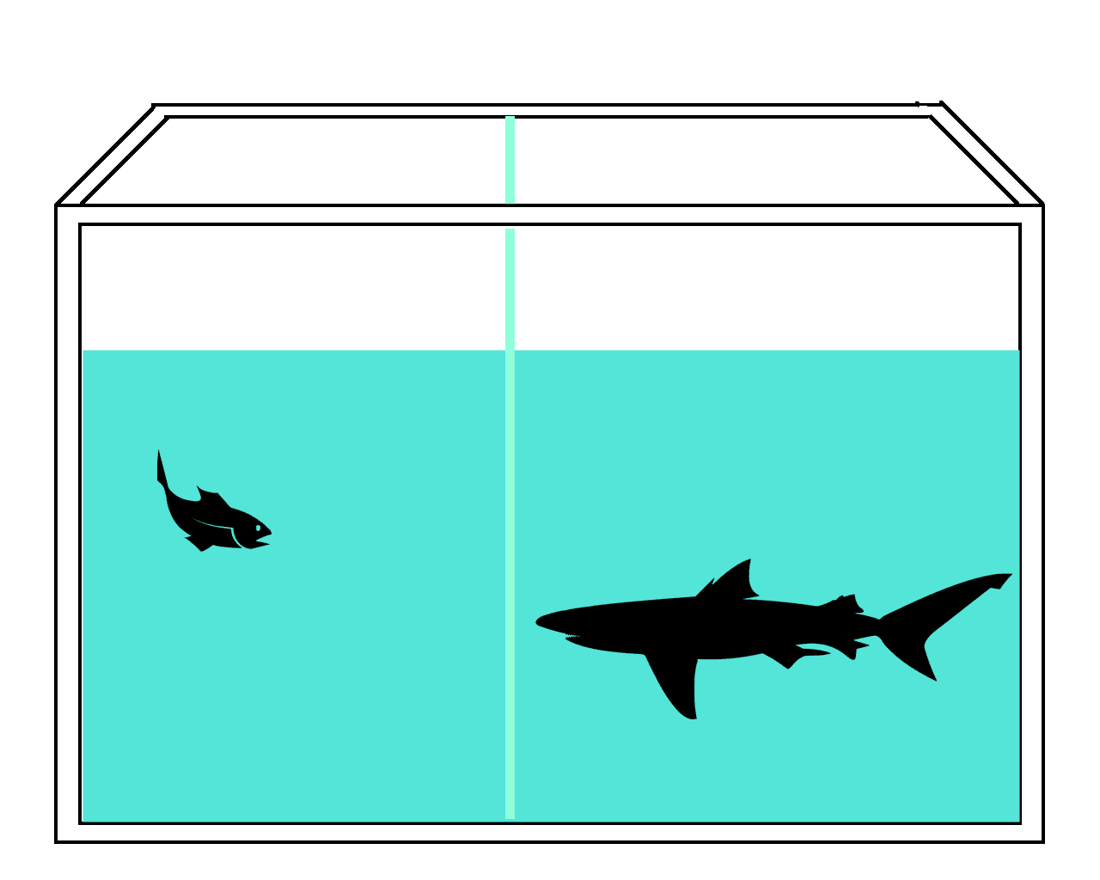
Biz anne ve babalar çocuklarımızı birer bilgisayar makinası gibi düşünüyor;
Matematik, Türkçe, İngilizce, Fen Bilgisi,
Sosyal Bilgiler vb tüm derslerden başarılı olmasını bekliyoruz.
Dahası, tüm derslerden başarılı olanlara zeki öğrenci diye övüyor, derslerin bir kısmından başarılı olamayanları ise haksızca eleştiriyoruz.

Slide 15
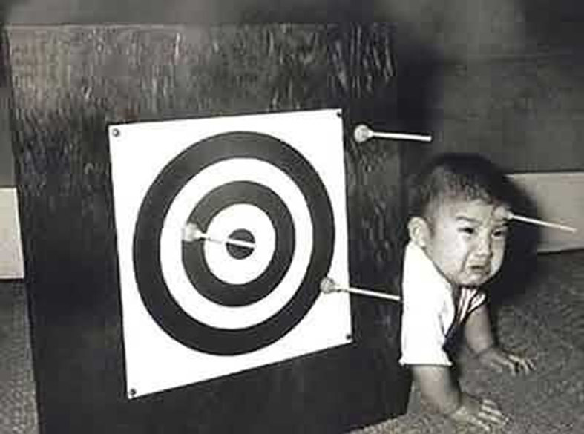
Oysa ki;
Her çocuk bir diğerinden hem fıtrat hem de zeka olarak farklı yaratılmıştır.
Bilim adamları ‘Çoklu Zeka Teorisi’ ile çocuklarımızın zekasının tek tip olmadığını sekiz(8) tip zeka olduğunu söylüyorlar.
Bütün çocuklarımızda, doğuştan bu sekiz tip zekanın değişik seviyelerde bulunduğu,
Ancak küçük yaşlardan itibaren bu zekaların geliştirilebileceğine dikkat çekiyorlar.
Önemli olan çocuklarımızın ne kadar zeki oldukları değil, hangi konuda zeki olduklarıdır.

Slide 16
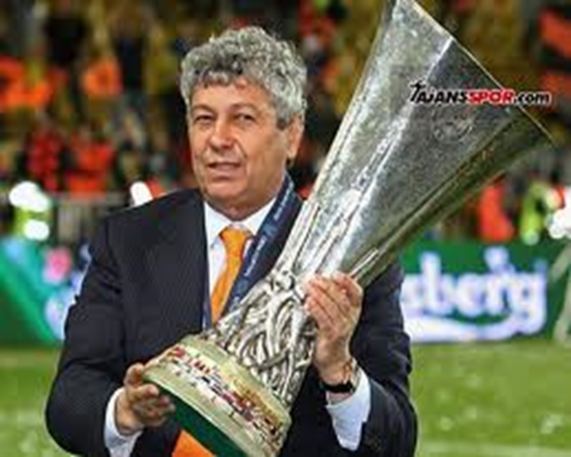
VELİLERE TAVSİYELER
Öncelikle, sevgi ve saygıya dayalı aile içi sağlıklı ilişkiler kurun.
*Çocuğunuza güvendiğinizi hissettirin.
*Çocuğunuzu yermeyin, aksine övün, sürekli olumlu mesajlar verin.
Asla bir başkasıyla kıyaslamayın
*Çocuklara uygun bir çalışma ortamı hazırlayın.
*Çocuğunuzun öğretmeni ile iyi ilişkiler kurun.
*Çocuğunuzun yanında asla maddi ve manevi sorunları konuşmayın.
*Çocuğunuzun kapasitesinin çok üzerinde başarılar beklemeyin.
*Belli aralıklarla mutlaka aile toplantıları yapın, çocukların düşüncelerini dinleyin.
Harekete Geçme
Devamlılık
Yoğunluk

Slide 17
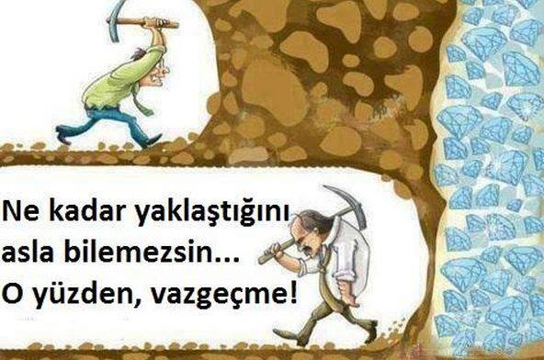
Çocuğunuzun ders çalışması için;
çalışma isteğinin gelmesi mi beklenmeli ya da
ders çalışmak için önce şartlar mı oluşturulmalı

Slide 18
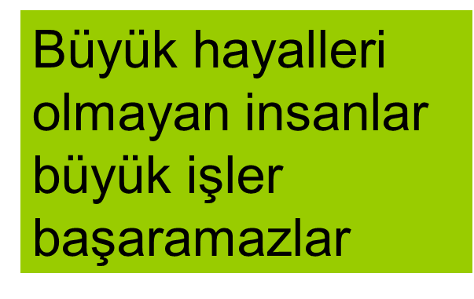
İlham gelmesini bekleyerek yatakta yatıyorsa çocuk ve bir şey yapmasını önerdiğinizde, "Bunu yapacak gibi hissetmiyorum" diyerek sızlanıyordur.
İyi de, kim böyle hissetmesi gerektiğine onu kim inandırdı? Keyfi gelene dek beklerseniz, sonsuza kadar sürebilir.

Slide 19
10 sene sonra nerede olmak istiyor?
5 sene sonra nerede olmak istiyor?
1 sene sonra nerede olmak istiyor?
Sorularını sormalı ve zamanı daha da yakınlaştırıp kısa zaman dilimi için hedef seçmesine destek olunmalı. Hayallerini hedef haline getirmesini sağlayın.
Kendine Güvenmek
Planlı
Çalışmak
Hedefin Olması

Slide 20
DENEMEKTEN VAZGEÇME
Henry Ford Şirketini kurmadan önce 5 kere iflas etti.
KFC’nin kurucusu özel tavuk tarifini kabul edecek bir restorant bulana kadar yüzlerce kez reddedildi.
Edison ampulü bulana dek 2000 defa deney yaptı.
Stephan King’in ilk eseri 30 kez geri çevrildi.

Slide 21
“Hiçbir şeyden asla vazgeçme; çünkü vazgeçenler yalnızca kaybedenlerdir.”
Abraham Lincoln

